Slide 1
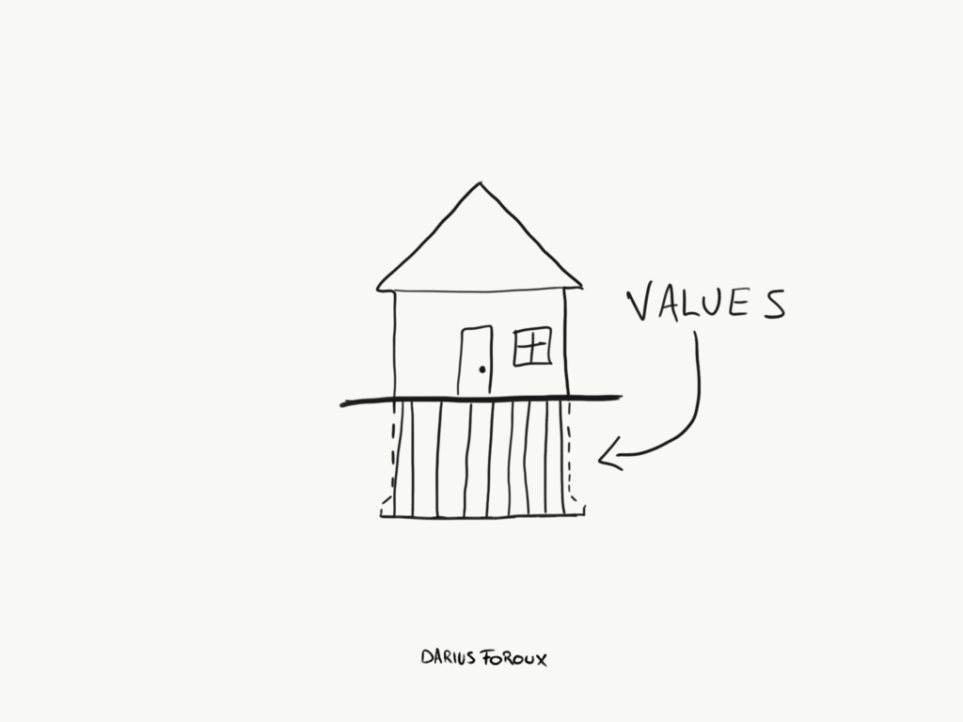
12. Управління на основі цінностей
Щоб керувати розумними людьми, ви повинні використовувати культуру і систему цінностей, щоб вони вірили в те, що роблять.
Управляти дурними людьми можна за допомогою правил і паперової роботи.
Джек Ма, китайський підприємець, засновник і голова ради директорів компанії Alibaba Group.
Що є спільним у різноманітті?
Цінності та культура організації.

Slide 2
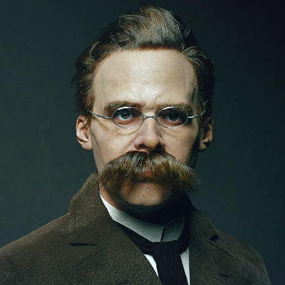
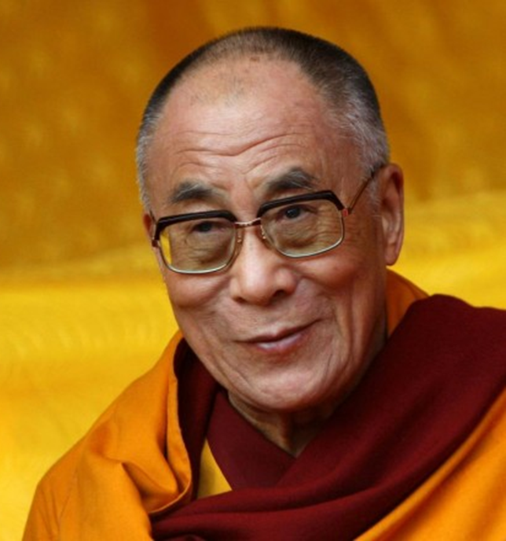
ОСВІТа, ЯКА ҐРУНТУЄТЬСЯ НА ЦІННОСТЯХ
(VALUES-BASED EDUCATION)
Не навколо винахідників нового галасу, а навколо винахідників нових цінностей обертається світ.
Фрідріх Ніцше
Нам потрібна освіта, яка у фокусі уваги тримає внутрішні цінності та навчає, як стати хорошими людьми.
Нобелівський лауреат миру Далай-лама XIV

Slide 3

В основі суспільного розвитку лежать цінності
Тому потрібен перехід від освіти, яка сфокусована на зовнішніх факторах (таких, як статус чи стандартизовані тести) до освіти, яка акцентує увагу на таких «внутрішніх факторах», як цінності, розвиток талантів і мотивація.
Це є чи не найяскравішою ознакою зміни парадигми освіти.
Знаменита фраза щодо засіву «розумного, доброго, вічного» і націлює школу саме на процес здійснення ціннісного орієнтування.

Slide 4

Базові цінності є керівними принципами в житті людей
У найзагальнішому, цінності - це те, що особливо важливо для людини.
Їх усвідомлення та реалізація дають їй можливість сформуватись як особистість, самореалізуватися в житті.
Систему цінностей складають уявлення про добро і зло, щастя, мету та сутність життя, красу, честь і гідність тощо.

Slide 5

Цінності - це те, що дає можливість людині сформуватись як особистість
У нас директора школи і вчителя досі сприймають як функцію(точніше, як багатофункціональний пристрій), а не як людину.
І освітянську бюрократію та і багатьох батьків директор школи і вчитель цікавить перш за все не як особистість, а лише як носій набору певних компетенцій.
Але… парадокс у тому, що людина-функція не може бути цікавою дітям. Що робити?
Переходити до управління на основі цінностей.

Slide 6
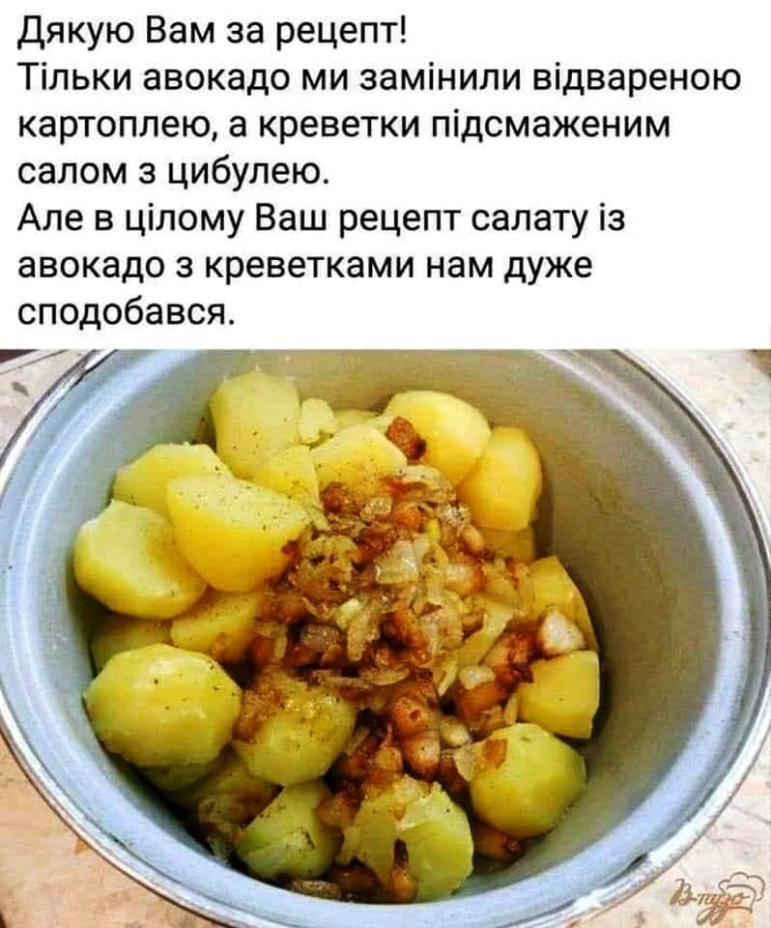
Проблема у глибинній підміні сутностей у рецепті успіху
Як ми використовуємо фінські рецепти успіху в шкільній освіті: візуалізація.
Проблема в тому, що у їхній "формулі успіху" довіру до вчителя ми замінили на створення агресивного середовища навколо школи(головний привід для цього - боротьба з "поборами"), а свободу - на посилення різних форм пресингування і відвертого забемхування...
А так все добре, чудовий рецепт. Смачного! Їжте, та не обляпайтесь...

Slide 7
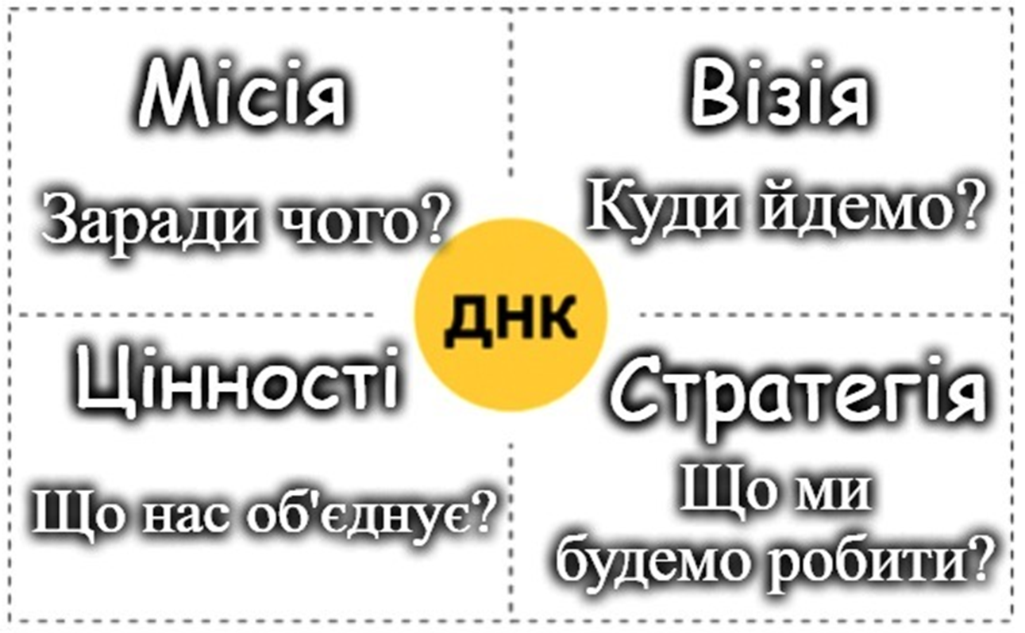
ДНК: Місія, Візія, цінності
Змавпувати зовнішні атрибути сучасної школи ми можемо, але нам явно бракує широти і глибини мислення, щоб збагнути сутнісні зміни.
Для того, щоб реально реформувати освіту, в суспільстві має відбутись тиха революція цінностей. Переосмислення старих і утвердження справжніх цінностей.
Досі дається взнаки ментальний опір змінам педагогічної громади, яка звикла жити в умовах абсолютно інших цінностей і пріоритетів.

Slide 8


Від ідейності до цінностей
У радянські часи вектор виховання «будівників комунізму» визначався панівного тоді марксистсько-ленінською ідеологією і був спрямований у бік комуністичної ідейності.
Сучасна ж українська школа має базуватись на ЦІННОСТЯХ, а не на ідейності!
Наслідки 70-річного шляху за примарною ідеєю були вкрай невтішними.
Намагання рухатись за привидом комунізму виявилось тупиковим шляхом у нікуди.
Успішний розвиток можливий лише як дорога, яка визначається цінностями...

Slide 9
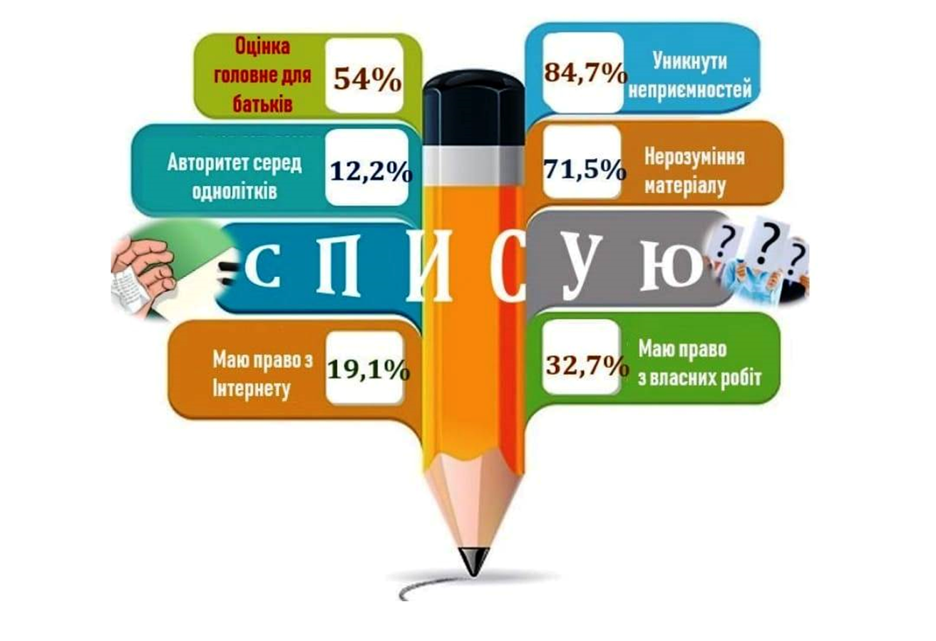
Як утвердити академічну доброчесність?!
Варіант А
Розробити методичні рекомендації для закладів загальної середньої освіти з підтримки принципів академічної доброчесності, зобов’язати всі заклади освіти прийняти Положення про академічну доброчесність, «освоїти» грантівські кошти з проекту сприяння академічній доброчесності в Україні тощо.
Прогнозований реальний результат: близький до 0.
Онлайн опитування
1089 учнів із 50 навчальних закладів м. Києва.

Slide 10
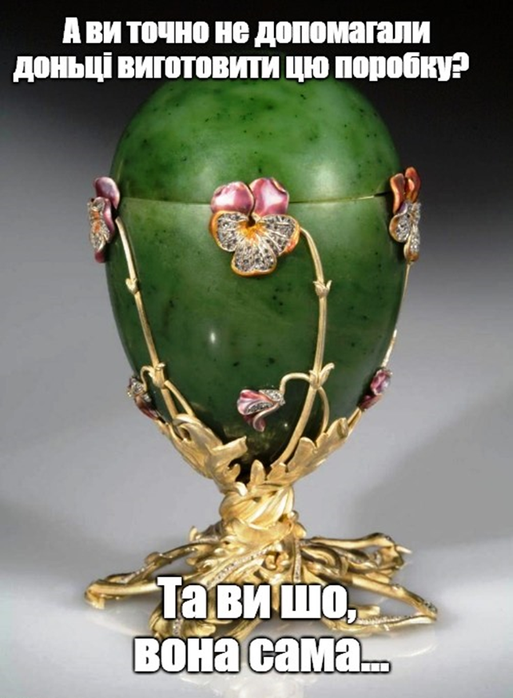
Перевіряльники цього не побачуть…
Варіант Б
Розпочинати системну роботу в ціннісній сфері, починаючи з дитсадочка та першого класу.
Створювати умови, які б унеможливлювати недоброчесну поведінку.
Прогнозований реальний результат:
поступове утвердження цінностей академічної доброчесності.
Навіщо проводити конкурс "Умілі ручки" серед батьків першокласників?!

Slide 11
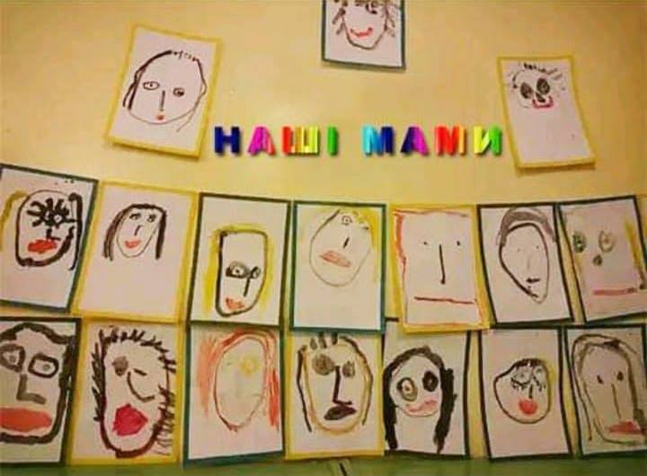
Не такі страшні мами, як їх малюють
Чесна дитина любить не тата з мамою, а трубочки із кремом.
Дон-Амінадо

Slide 12

Чому не прийнято списувати в американській школі?!
1. Гідність людини понад усе!
На практиці це означає культивування стосунків у школі, які ґрунтуються на повазі до гідності людини.
«Якщо я даю комусь списати, я принижую людську гідність цього учня. Адже я демонструю всім, що він дурніший за мене…».
2. Дотримання принципів чесної гри у повсякденній поведінці(Fair play).
«Так не чесно!»
Так працює заснована на цінностях освіта.

Slide 13
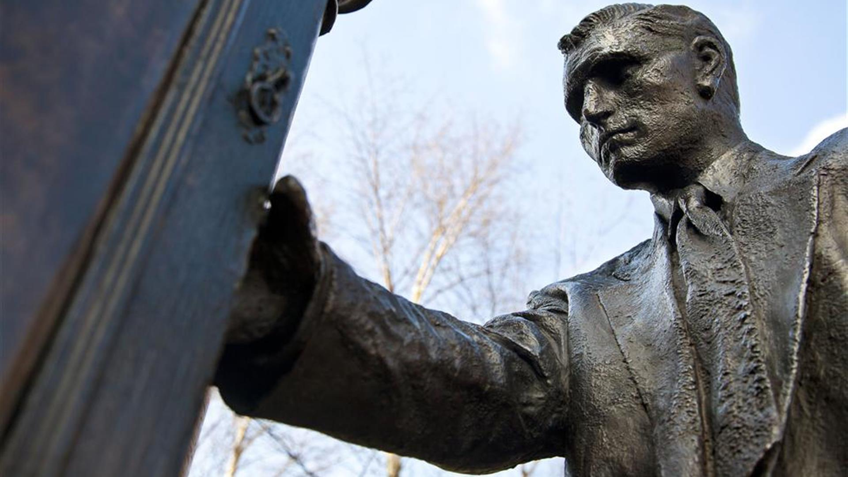
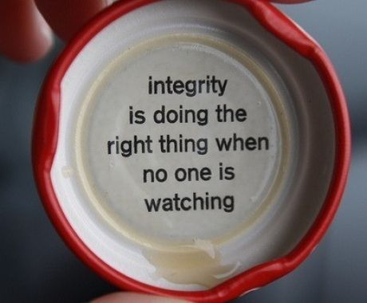
Бо є цінності…
Доброчесність – робити правильні речі, навіть якщо ніхто не дивиться.
Клайв Стейплз Льюїс, англійський письменник
Якщо вся надія на камери спостереження у школі чи на митниці, з такими вихідними ціннісними концепціями нас чекає катастрофа.

Slide 14
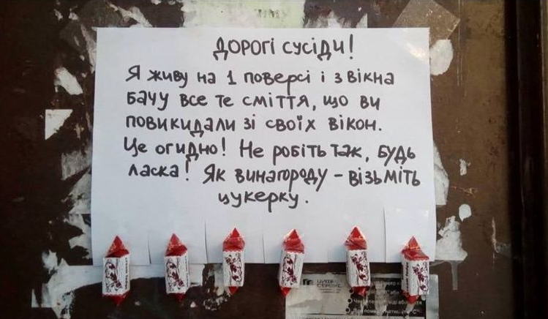
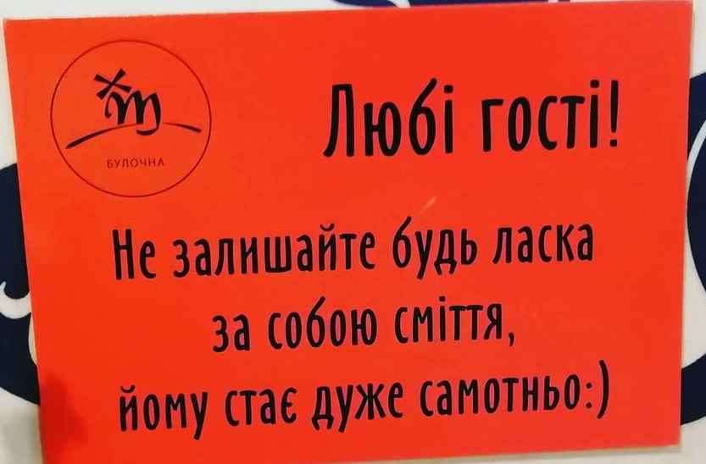
"Хто смітить на землю, смітить на свою долю"
Ось такі морально-етичні установки треба утверджувати в головах як ціннісну основу адекватної поведінки.
Приведи в порядок свою планету!
Екологічна криза в Україні – це теж криза системи цінностей. Утверджувати екологічну свідомість, екологічні цінності, екологічну культуру як антидот від примітивного споживацького підходу до життя і природи.

Slide 15
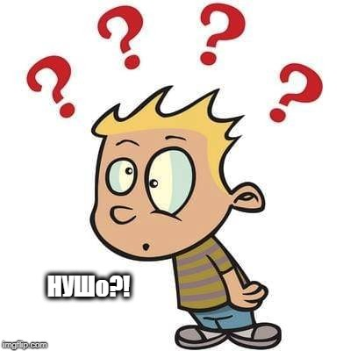
Замість «виховання» тонка невидима робота з ціннісного орієнтування учнів
З’ясувати:
Для кого проводяться «виховні заходи» в школі, для дітей, чи «для галочки»?
Чи поширена радянська практика «репетиційної педагогіки» та добровільно-примусової організації «культурно-масових заходів»?
Чи є так звані «псевдоподії» (надумані «акції», «свята без свята» тощо).
Яким є стиль спілкування під час «заходів»?
Урок доброти, день толерантності, тиждень патріотичного виховання, місячник «благоустрою»... Наші люди досі не розуміють, що доброти на 45 хв., толерантності на день, патріотизму на тиждень чи впорядкованого на місяць міста не буває. http://education-ua.org/ua/articles/915-likvidovuemo-marazmi-v-shkilnij-osviti-marazm-23-vikhovna-robota-ta-radyanskij-tip-event-menedzhmentu

Slide 16
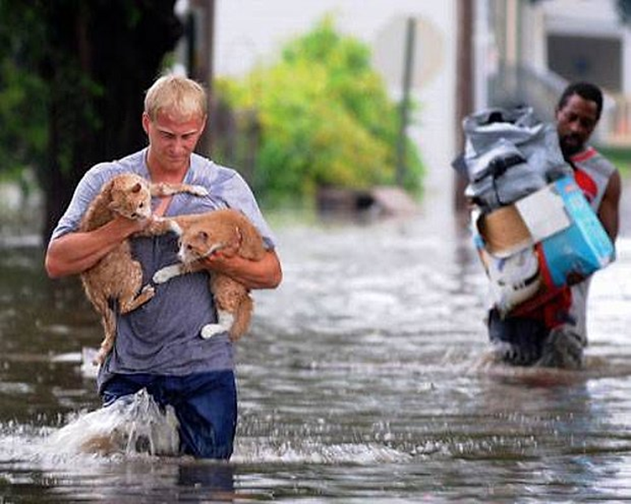
Що таке цінності: візуалізація. Цінності в дії
  Цінності - це уявлення про те, що має бути головним.
  Цінності як критерії прийняття рішень
  Цінності ЗАВЖДИ проходять горнило випробувань!

Slide 17
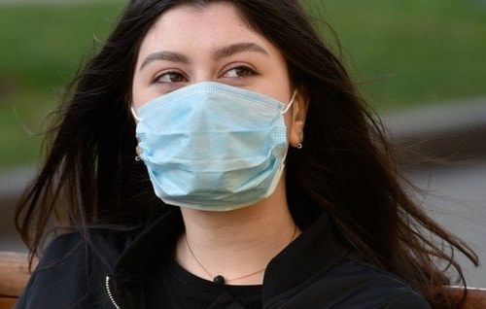
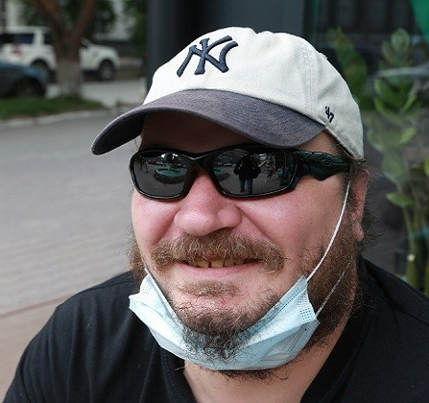
Чому японські діти одягали маски ще до пандемії
Не про COVID-19. Про цінності.
Носіння маски (так, щоб закривала рот і ніс, а не на лобі чи підборідді для імітації носіння) в громадських місцях - це повага.
Повага до чужого життя і здоров'я.
Це ознака, що ви не байдужий до тих, хто поруч.
Це елементарна турбота про ближнього.
Це розуміння того, що від вашої поведінки залежить не лише ваше життя.
Життя - найвища цінність!

Slide 18
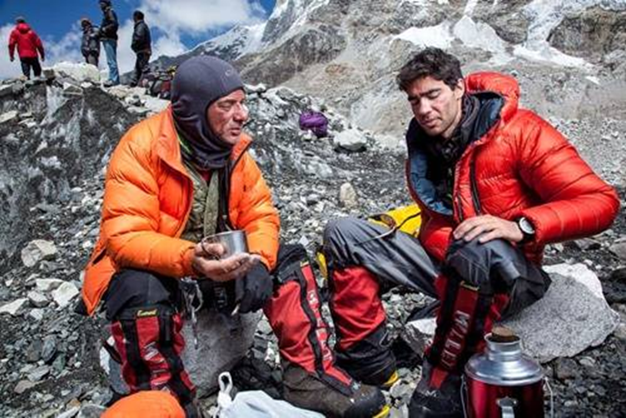
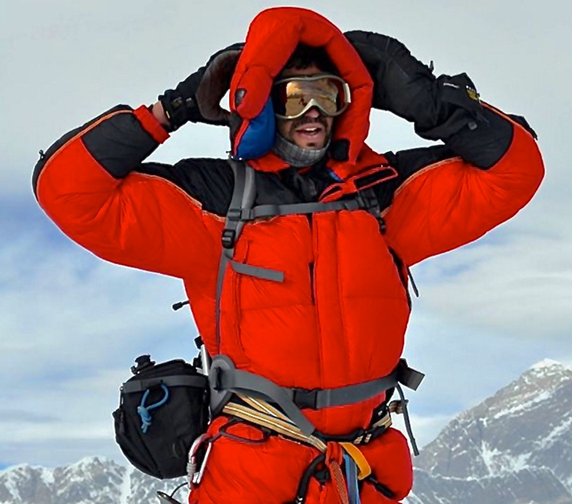
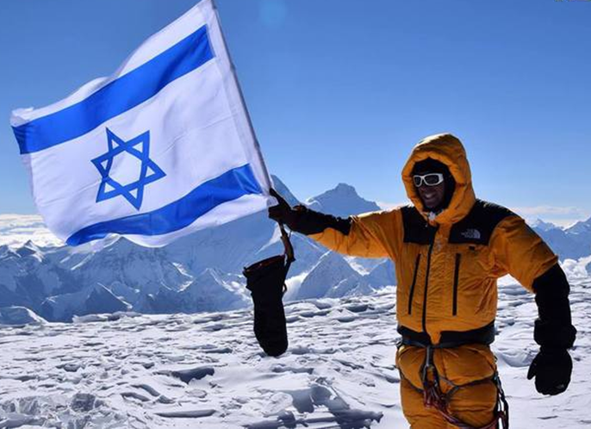
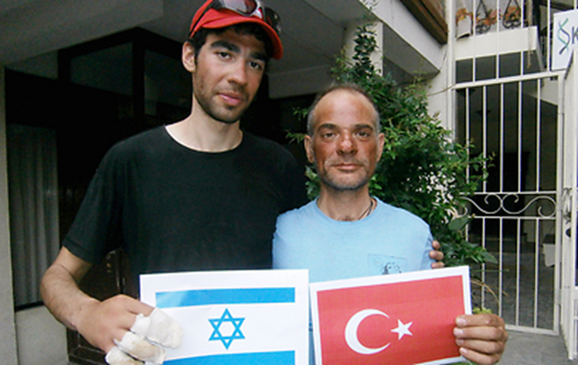
жодна з вершин не вартує людського життя
Між вершиною і чужим життям:
24-річний ізраїльский альпініст Надав Бен-Йегуда, який знаходився на віддалі 300 метрів від вершини Евересту, повернувся, щоб врятувати турецького альпініста Айдина Ірмака.

Slide 19
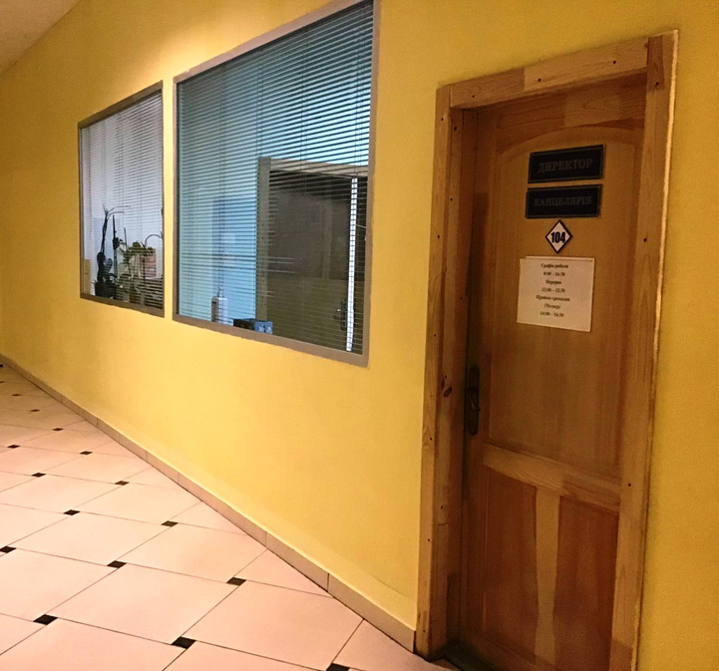
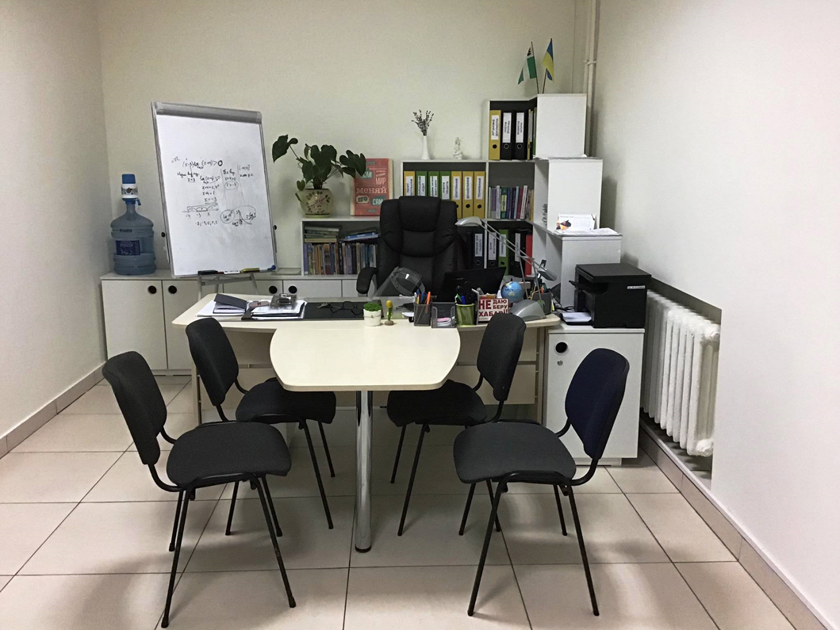

А які цінності у власниці прозорого кабінету директора?
Дизайн кабінету директора - це теж спосіб передати певний набір сенсів та візуалізувати свою прихильність до тих яи інших цінностей.

Slide 20
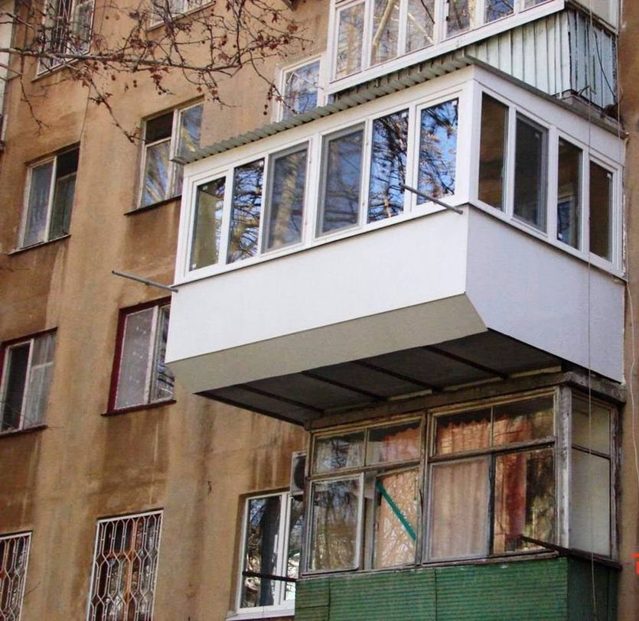
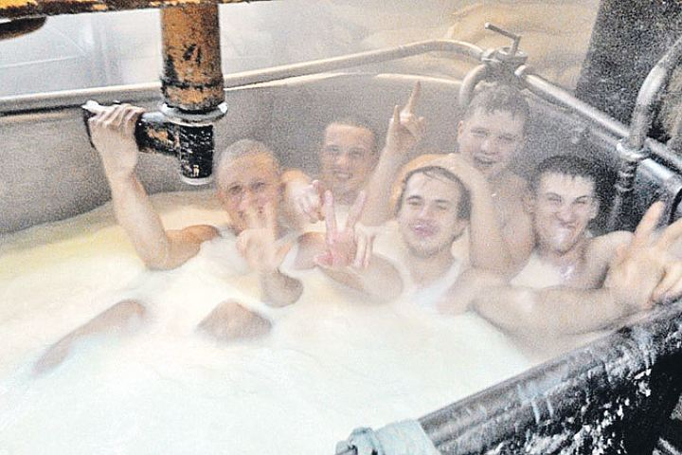
Як ви гадаєте, які цінності сповідує власник цього балкона?
А працівники сирної фабрики, які купаються у молоці?
А які цінності сповідує директорка школи, яка облаштувала свій «шикарний» кабінет у залі хореографії?
Які цінності важливі для директора, який щодня обідає у шкільній їдальні і їсть там, «те, що і всі»?!
А які цінності сповідує директорка школи, яка демостративно обідає лише у дорогому ресторані поряд зі школою разом із улюбленою заступницею?

Slide 21
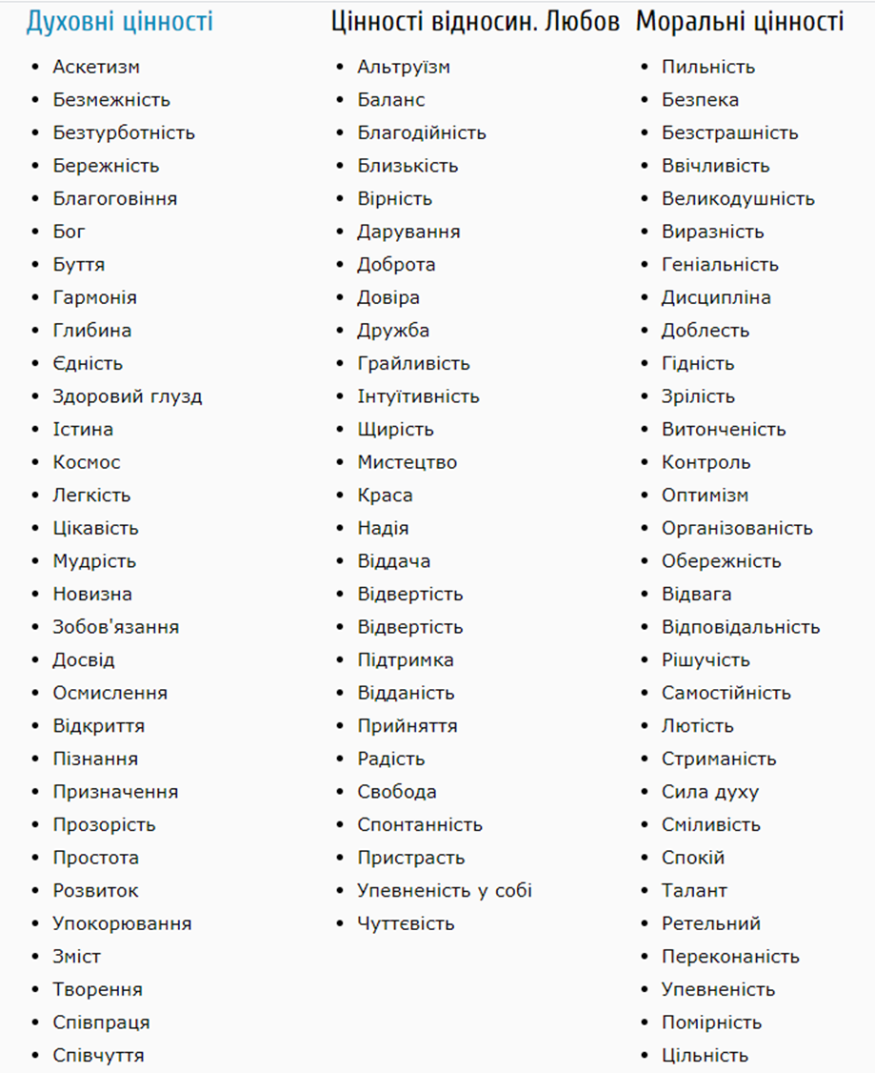
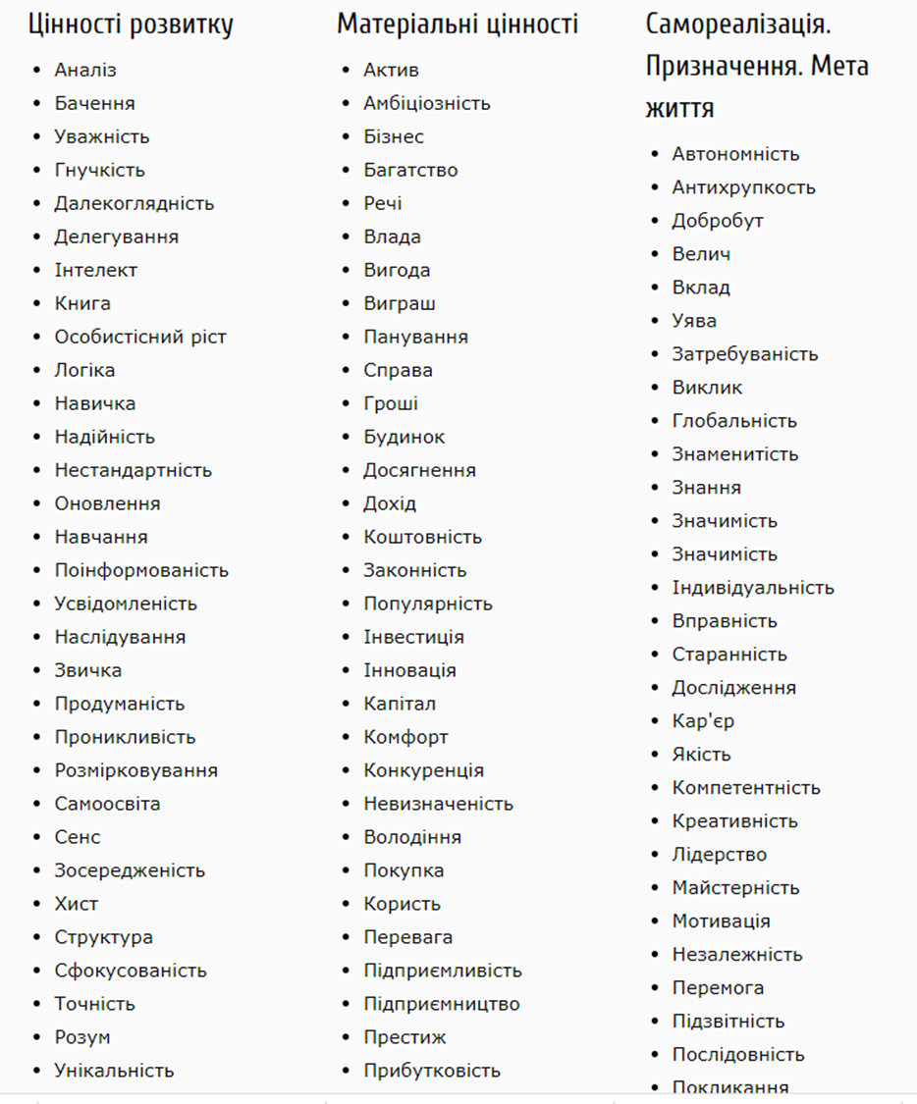


.

Slide 22

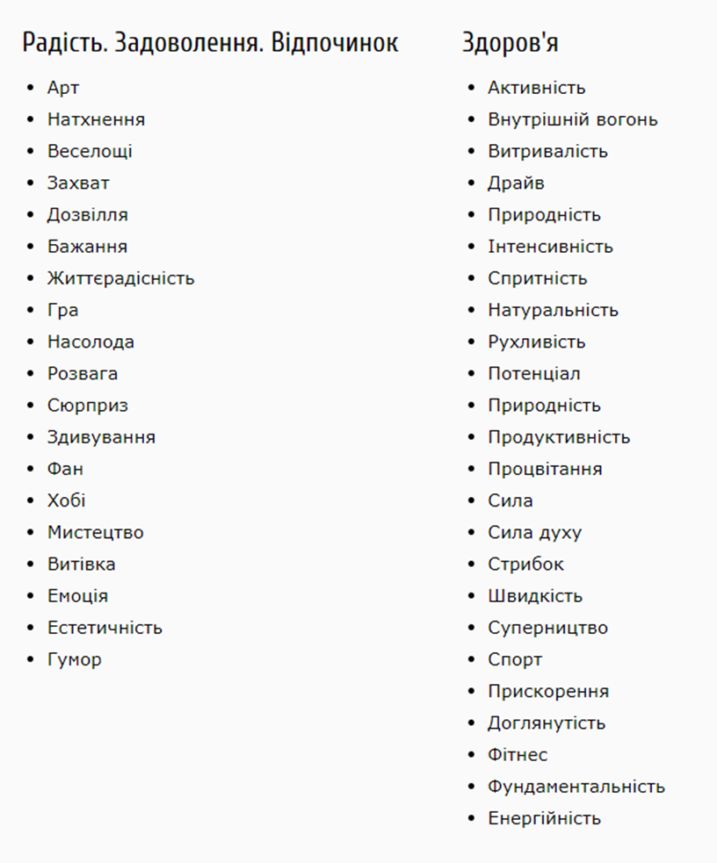
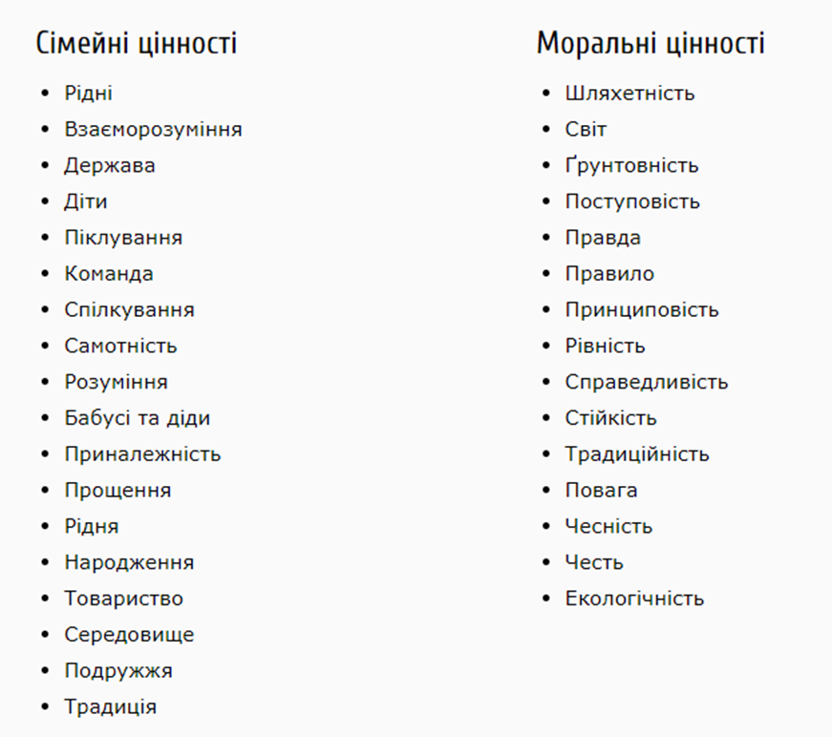
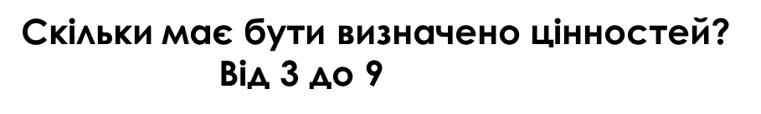
Ого!?

Slide 23
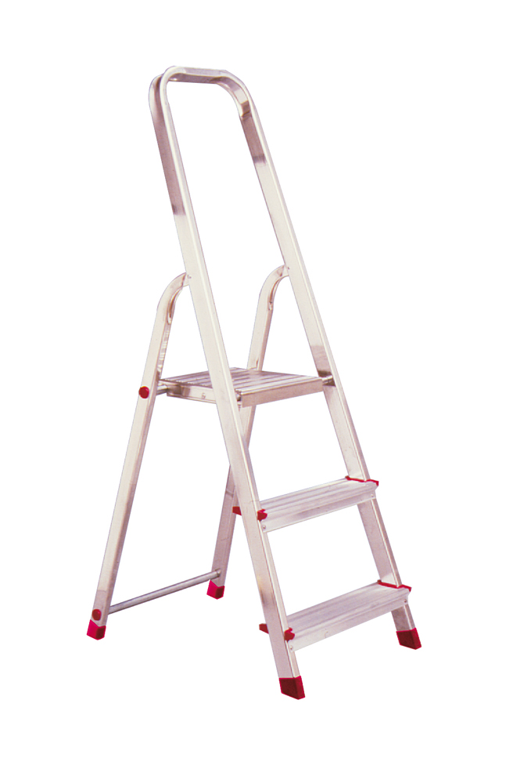
три сходинки
Стадія 1. Вибір загальних цінностей(вироблення спільного переліку цінностей).
Стадія 2. Утвердження загальних цінностей(викорінення негативних стереотипів, утвердження адекватного розуміння обраних загальних цінностей тощо).
Стадія 3. Впровадження управління заснованого на цінностях (прийняття рішень на основі загальноприйнятих цінностей, усвідомлення кожним співробітником, що від нього і саме від нього залежить процес впровадження такого типу управління тощо).

Slide 24

Яка Головна цінність для колективу вашого закладу освіти?
Основна цінність - це принцип, яким ви ніколи не пожертвуєте, незалежно від ситуації.
Важливо вибрати головну цінність, навколо якої ви обертатимуться й інші цінності.
У гімназії, в якій я працював директором головною цінністю була свобода!

Slide 25
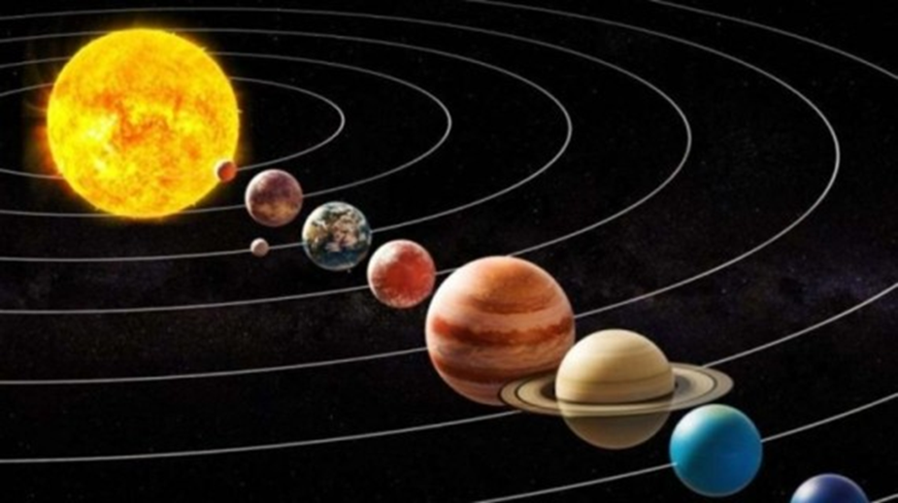
Коли головна цінність - свобода
Цінності ініціаторів створення гімназії
та її колективу.
Головна цінність - свобода!
Навколо «Сонця Свободи» обертались:
Повага до індивідуальності,
Пошанування різноманітності (інакшості),
Прагнення підсилювати радість пізнання,
Відкритість до змін,
Курс на партнерство по горизонталі

Slide 26
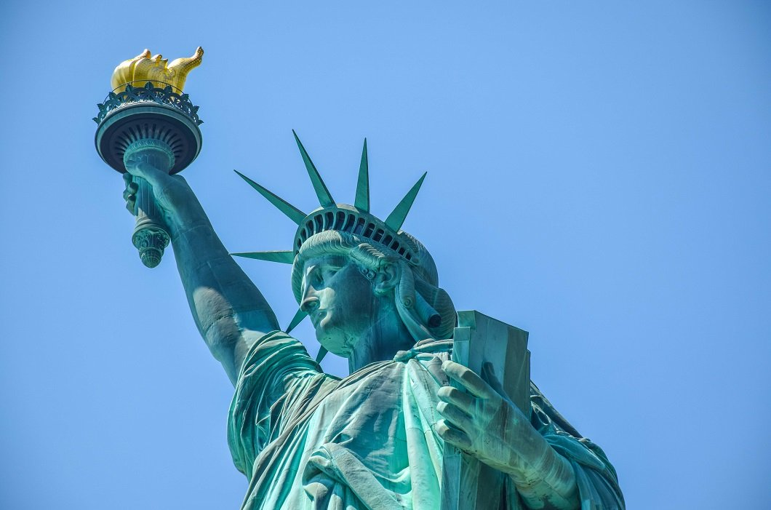
Якщо головна цінність - свобода
Лише той гідний життя та свободи,
Хто кожен день іде за них у бій.
Йоганн Вольфганг Гете “Фауст”
І це мали бачити щодня! Бачити, як директор гімназії не боїться боронити свободу творити й витворяти попри те, що наштовхується на невдоволення освітянських начальників, ретроградів і заздрісників.

Slide 27
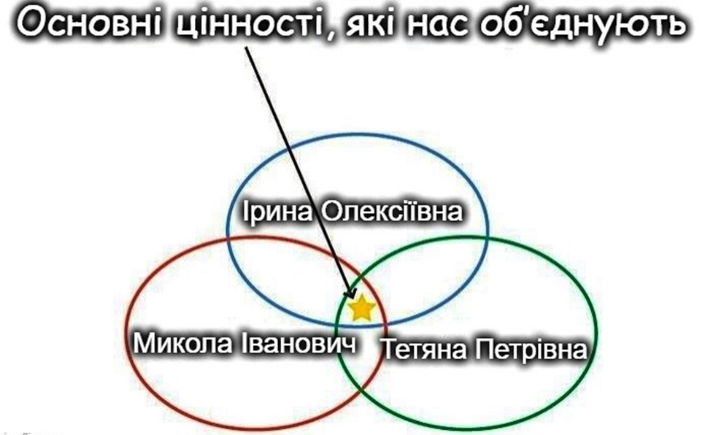
Цінності як основа організаційної культури
Основні цінності - це принципи, за якими працює організація.
Переконання розділяють нас, а цінності об’єднують.
Спільноти — це групи людей, яких об'єднують цінності чи ідеї.
Тож, саме пошук і культивування спільних цінностей є передумовою для появи готовності діяти разом заради прогресу освіти у нашій громаді.

Slide 28
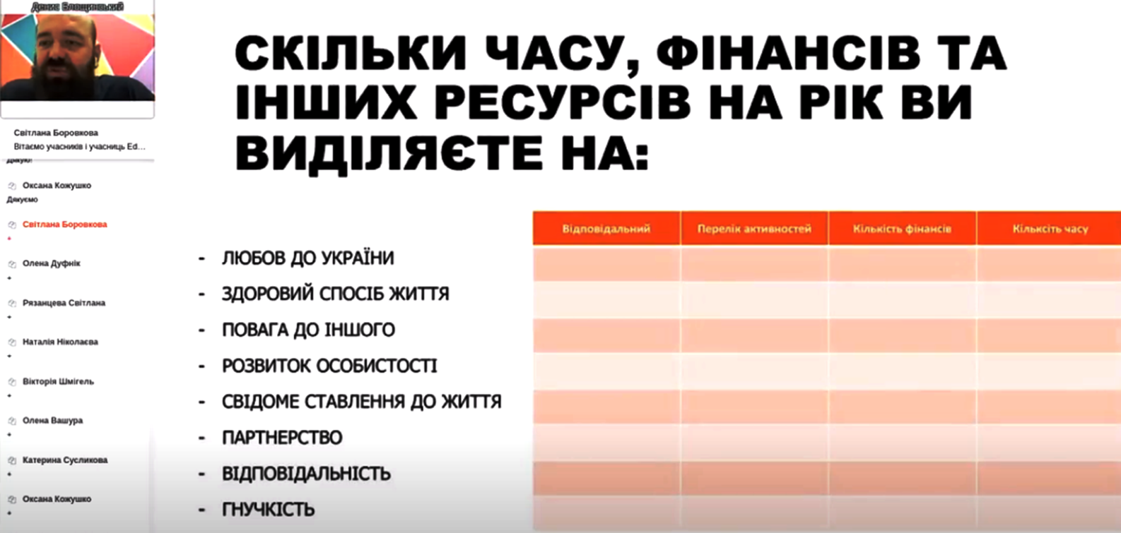
Не просто задекларувати цінності
Це цінності, які найчастіше декларують заклади освіти
Лише задекларовані цінності, які не узгоджені з діями, приносять більше шкоди, ніж користі.

Slide 29

Задекларовані цінності vs цінностей, яким реально слідують
Дуже часто ми читаємо декларації закладів освіти про те, що вони є: дитиноцентрованими, інноваційними, гнучкими…
Але бачимо, що насправді вони демонструють прямо протилежну поведінку. Тож, у цьому випадку перелік «бажаних цінностей» лише вказує на те, якими вони мріяли бути, але не стали.
У цьому випадку організація каже своїм працівникам, що "цінності - це лише формальність!"
Коли розрив між ідеальним і реальним стає занадто широким, система руйнується.
Барбара Тухман, американська історикиня і письменниця

Slide 30
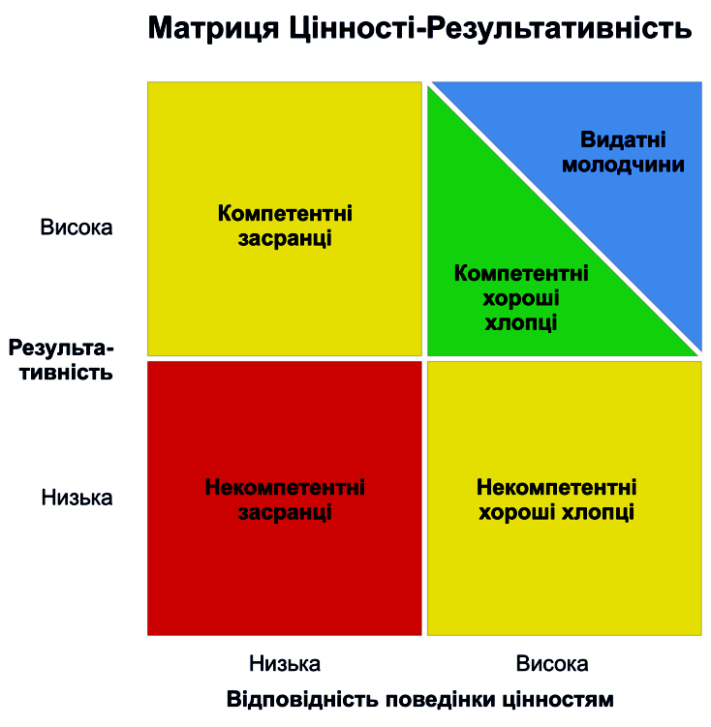
матриця результативності та цінностей Камерона Сепа
Доктор Камерон Сепа(Dr. Cameron Sepah) виділяє чотири типи співробітників:
Некомпетентні поганці, яких слід виявляти та звільняти якомога швидше.
Компетентні поганці, яким треба дати шанс змінитися на краще («план покращення цінностей»).
Некомпетентні гарнюні для яких можна спробувати знайти посаду, яка б відповідала їхньому професійному рівню.
Компетентні гарнюні.
Треба докласти всіх зусиль, щоб залучити та утримати їх.
Роль цінностей у кадровій політиці

Slide 31
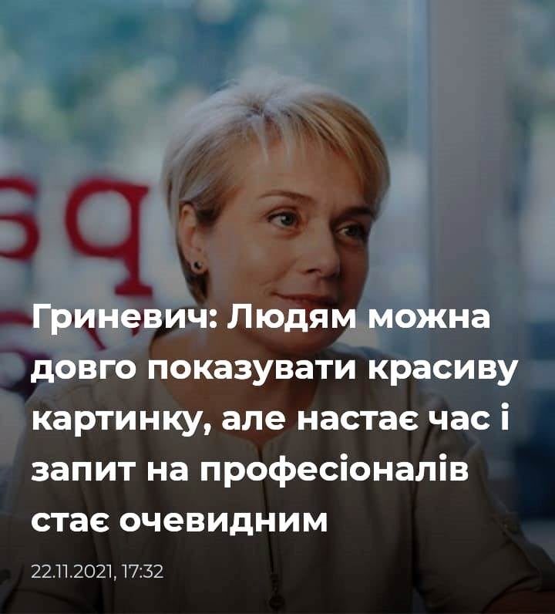
Золоті ж слова...
Я б лише доповнив: на професіоналів із цінностями вищого порядку(самореалізації тощо)…
Ігор Котляр
От чому коли вони при посадах то несуть таку пургу, що на здорову голову не налазить, але як тільки їх попруть то відразу "зцілюються"?

Slide 32

Що посієш, те й пожнеш…
Лідери встановлюють цінності не тим, що вони пишуть на стінах, а тим, як вони насправді діють.
На жаль, часто своєю власною поведінкою вони компрометують цінності.
Співробітники практикують поведінку, яку реально цінують, а не поведінку на основі цінностей, які лише декларують «на публіку», але не заохочують.
Керівники, як правило, отримують поведінку, яку винагороджують.
Це і є відповіддю на питання «Як посилити поведінку, яка орієнтована на цінності?».
Костянтин Станіславський сказав би: Не вірю!

Slide 33

Як перетворити бажані цінності на фактичні?
Три простих кроки:
обирати кандидатів на будь-які посади відповідно бажаних цінностей;
не толерувати несумісну з бажаними цінностями поведінку навіть в найбільш продуктивних працівників;
включити оцінку відповідності дій працівника цінностям у формальну процедуру оцінки його роботи.
Лідери утверджують цінності своїми фактичними діями та особистим прикладом, який вони демонструють.

Slide 34
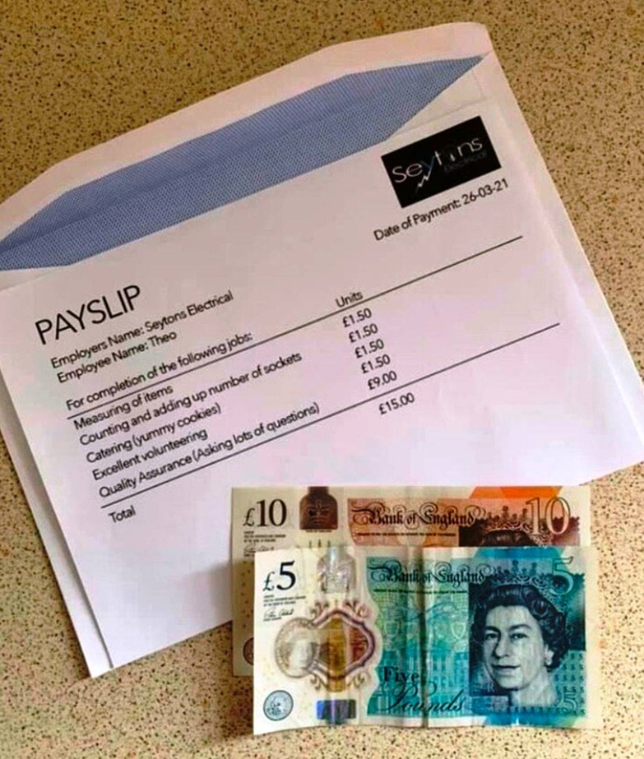
Цінності мають значення
Реальна дитиноцентрованість
У будинку близько півтора місяця працювали електрики(розводили проводку, встановлювали розетки тощо). Семирічний син господарів будинку Тео постійно крутився в електриків під ногами, ставив запитання, чіпав інструменти тощо. Замість того, щоб гримнути на нього, щоб не заважав, електрики люб'язно з ним спілкувалися.
А через пару тижнів після завершення робіт надійшов лист від фірми електриків Seytons Electrical. Це був розрахунковий лист, адресований Тео, і його зарплата в сумі 15 фунтів.
Розшифровка розрахункового листа:
Вимірювання різних речей - 1.50 £
Підрахунок і складання кількості розеток - 1.50 £
Кейтеринг (смачне печиво) - 1.50 £
Класне волонтерство - 1.50 £
Контроль якості (ставив дуже багато запитань) - 9.00 £
Зверніть увагу на останній пункт. Так заохочується допитливість маленької особистості і вона оцінюється набагато більше, ніж вміння робити арифметичні дії.

Slide 35
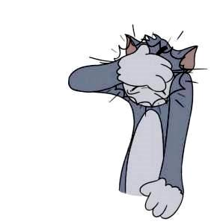
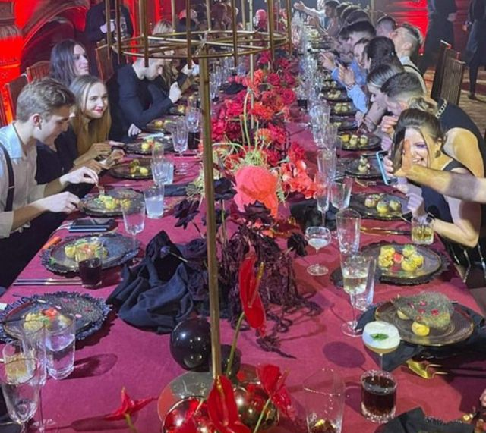
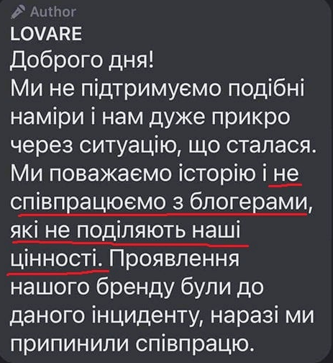
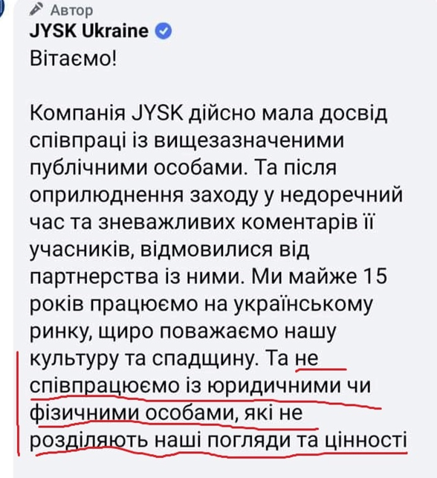
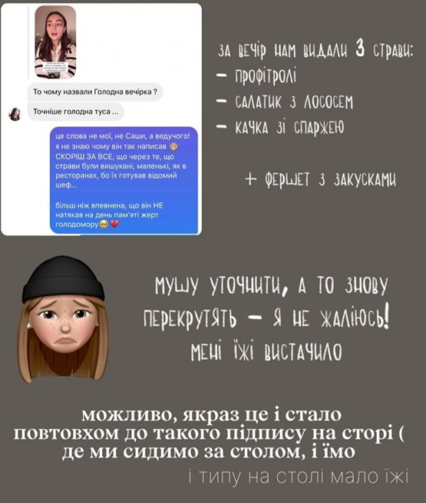
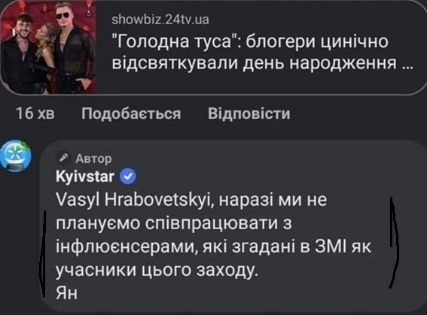
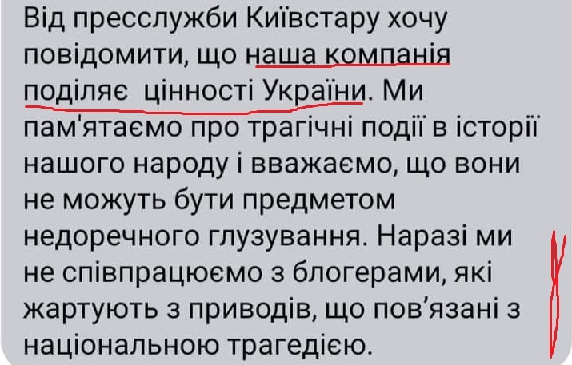
Цінності мають значення
"Голодна туса": вечірка блогерів у День пам'яті Голодомору.

Slide 36



У Європі рух за здійснення «освіти на основі цінностей»
Коли вони проводять Values Quality Mark audit, зважають на такий аспект як «Цінності в дії», зокрема:
● Обрані школою цінності лежать в основі культури, духу та практичної роботи школи.
● Є докази того, що школа несе свої цінності в суспільство.
● Батьків/опікунів заохочують брати активну участь у підході, що ґрунтується на цінностях.
● Учні мають високий рівень самостійності, і їх заохочують інтуїтивно використовувати цінності, щоб творити добро.
● Усіх членів шкільної спільноти заохочують до розвитку самолідерства. https://valuesbasededucation.com/

Slide 37
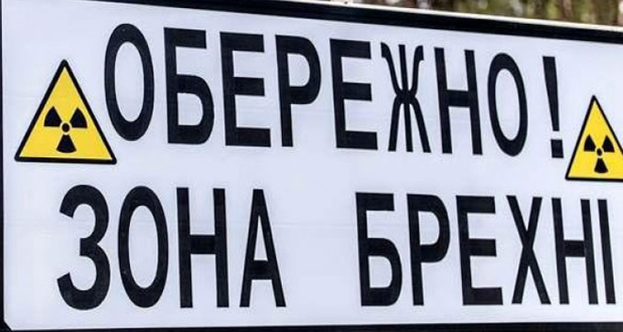
Є освіта, яка базується на цінностях(values-based education)".
І є освіта, яка базується на брехні(falsehood-based education) та імітації?!
Колись Борис Жебровський сказав геніальну фразу: уся наша освітянська звітність є лише показником того у кого більше вистачило совісті збрехати.
Брехня все ще активно застосовується в широкому діапазоні токсичних освітянських практик від фальсифікованої звітності до академічної недоброчесності.
Вільний той, хто може не брехати.
Альбер Камю

Slide 38

«Інфікувати» Цінностями
...Цінностям, ми не можемо навчитися — цінності ми повинні пережити.
Віктор Франкл
У процесі навчання хороший учитель не стільки передає цінності (знання), скільки заражає своїм захопленням цими цінностями.
Анатоль Франс
Це дуже «заразно», коли є наочний приклад людини, яка живе вільно, гордо і чесно. Виявляється, що так жити можна.

Slide 39
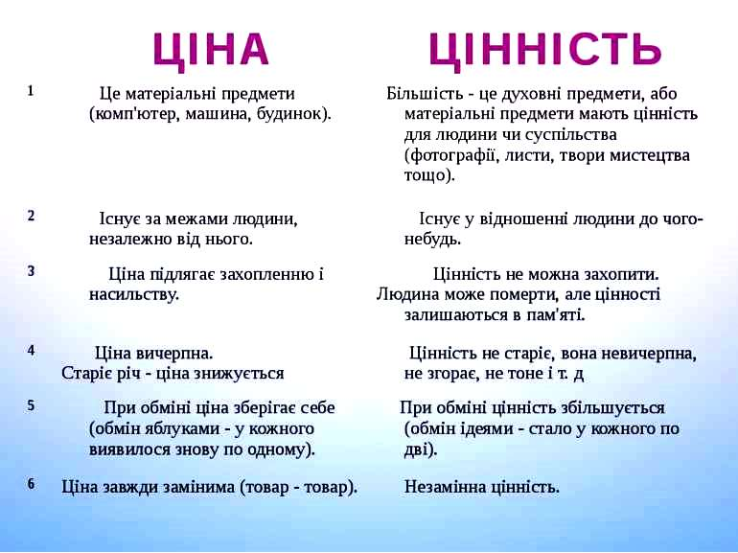
знаходити ефективні форми «трансляції» сенсів і цінностей
Я не математику(фізику, історію…) викладаю, а математикою (фізикою, історією…) вчу чомусь більшому, засіваючи зернята, які проростуть в душах дітей.

Slide 40
Сучасна освіта - це дуже складно і буде ще в 100 разів складніше.
У нас переважає нескладне і сучасне, а просте (спрощене) і ретроградсько-хуторянське.
Що саме заважає ускладнюватись та модернізуватись у вітчизняній системі освіти?

Slide 41


Запрошую на портал “Освітня політика”
http://education-ua.org/ua/
Відвідуйте мою сторінку
https://www.facebook.com/hromovyy.viktor
Пишіть Е-mail: gromovy@yahoo.com
© Віктор Громовий

